Slide 1

Le schéma régional des ressources en eau
Cycle de conférences ULiège
Verviers , le 20 mars 2023

Slide 2
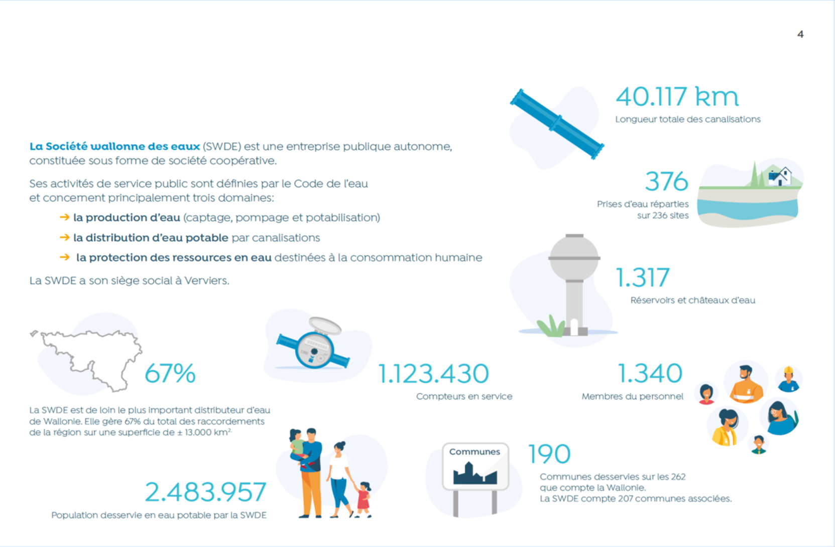


Slide 3
Les ressources en eau en Wallonie
et leur usage
Notes:
Accueil par le présentateur modérateur

Slide 4
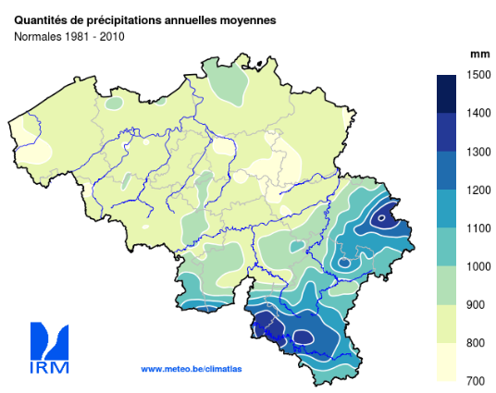
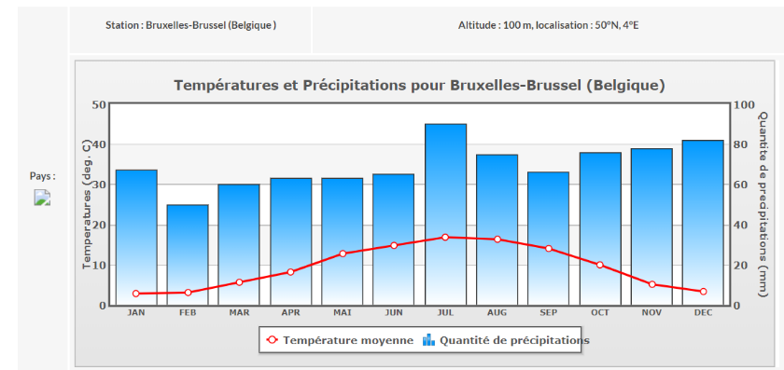
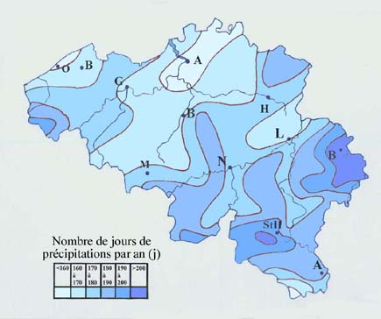
Climat belge - Précipitations
Précipitations abondantes et régulières pendant l’année
925 mm/an en moyenne
Variations dues au relief
- Nord : 740 mm sur l’Yser
- Sud : 1.400 mm dans le Hautes Fagnes
Variations selon les saisons
- Les plus abondantes en hiver (décembre)
- Les plus faibles au printemps (avril)

Slide 5
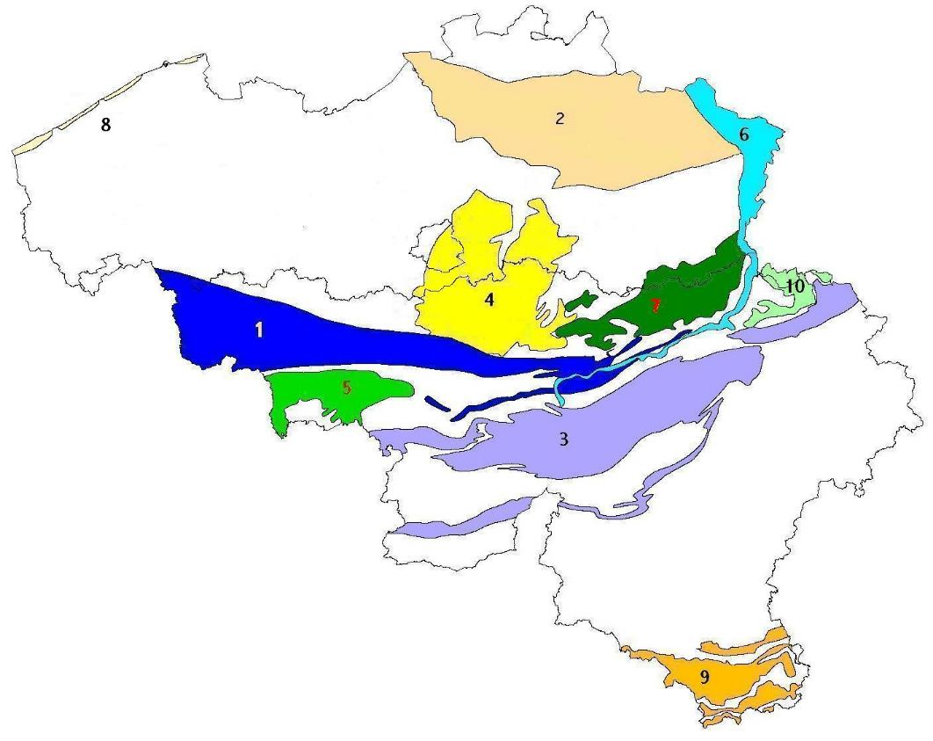
Structure géologique
Grands aquifères wallons
7. Craies de Hesbaye
~ 75 millions m³/an
1. Calcaires carbonifères
~ 125 millions m³/an
3. Calcaires du Condroz
~ 400 millions m³/an
5. Craies de la Haine
~ 75 millions m³/an
Recharge annuelle des grands aquifères
~ 675 millions m³/an

Slide 6
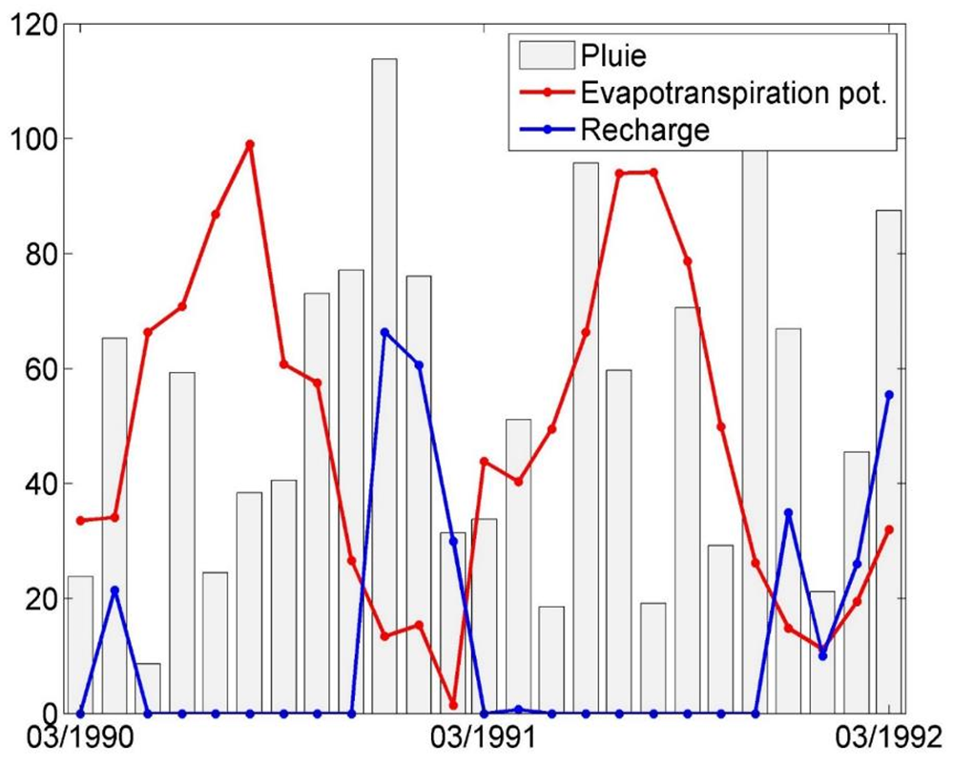
Aquifères – Recharge annuelle
Recharge des nappes aquifères et des barrages essentiellement en hiver
Un été sec n’as pas d’impact significatif sur les nappes profondes mais bien sur les eaux de surface
Si les précipitations sont élevées en hiver, les réserves sont constituées pour l’été et le risque de continuité de la production d’eau potable est faible pour les zones alimentées par les ressources des grands aquifères
Des précipitations en été peuvent éventuellement encore recharger les barrages
Notes:
La recharge des nappes aquifères a lieu essentiellement en hiver, en dehors des périodes de végétation
Un été sec, n’a donc pas d’impact significatif sur les grands aquifères qui vont baisser naturellement avec l’étiage mais bien sur la production d’eau de surface dépendant des cours d’eau
Les pluies d’hiver déterminent le niveau de la réserve dans les barrages-réservoirs. Si le niveau de ceux-ci est élevé à la sortie de l’hiver (avril), ils constitueront une bonne réserve pour l’été et les risques sur la production seront faibles
Les pluies d’été peuvent encore recharger les barrages-réservoirs mais plus les nappes

Slide 7
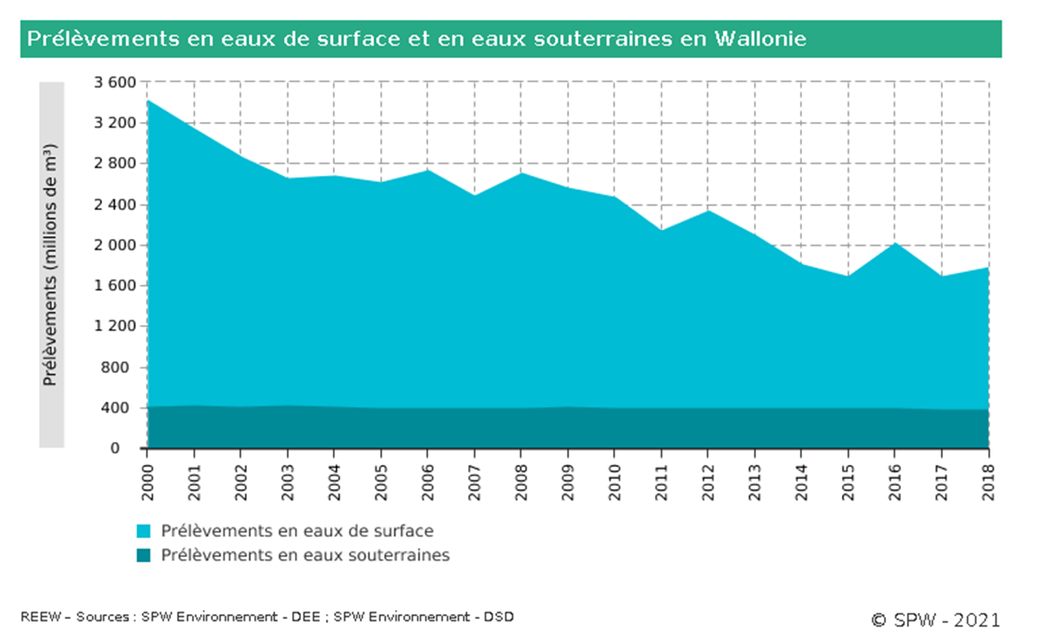
Ressources en eau – Prélèvements globaux
Notes:
% Eso-Esu + usages

Slide 8
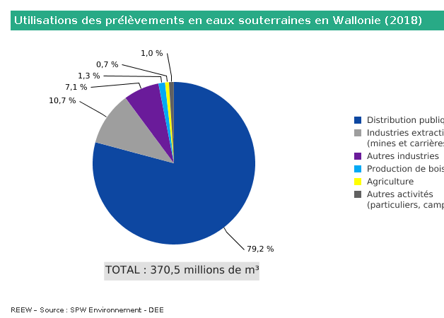
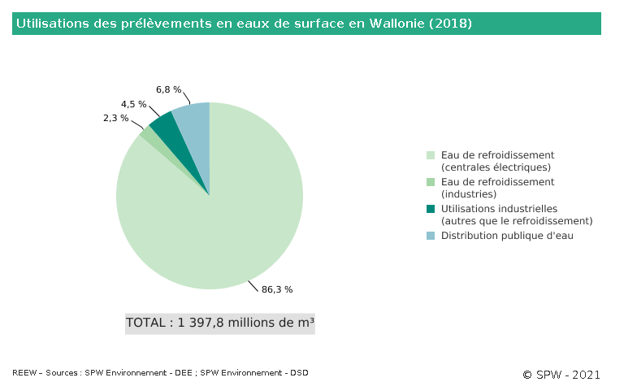
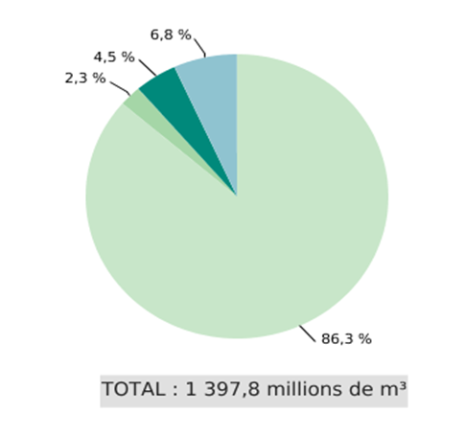

Prélèvements globaux - Répartition
Notes:
% Eso-Esu + usages

Slide 9
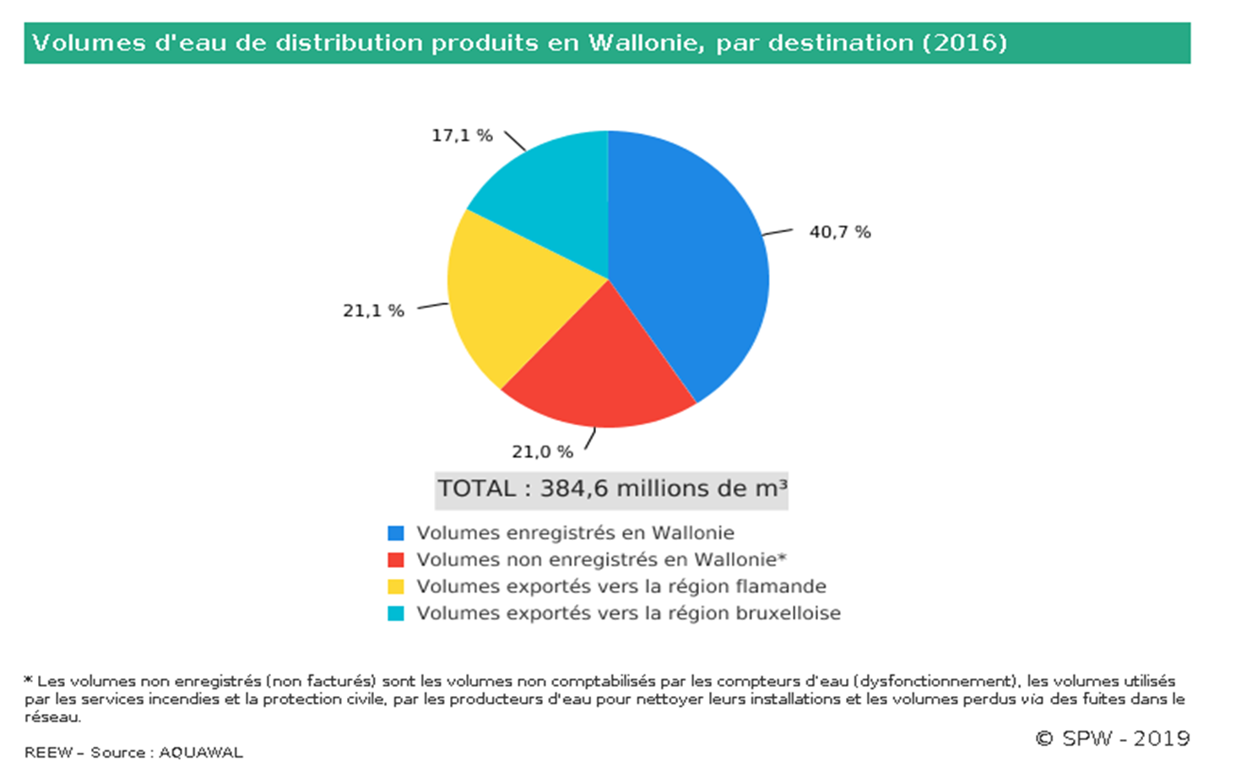
Prélèvements – Distribution publique
Répartition selon la source
- 75 % eaux souterraines
- 25 % eaux de surface
Notes:
Territoires : RW, RBC, RF

Slide 10
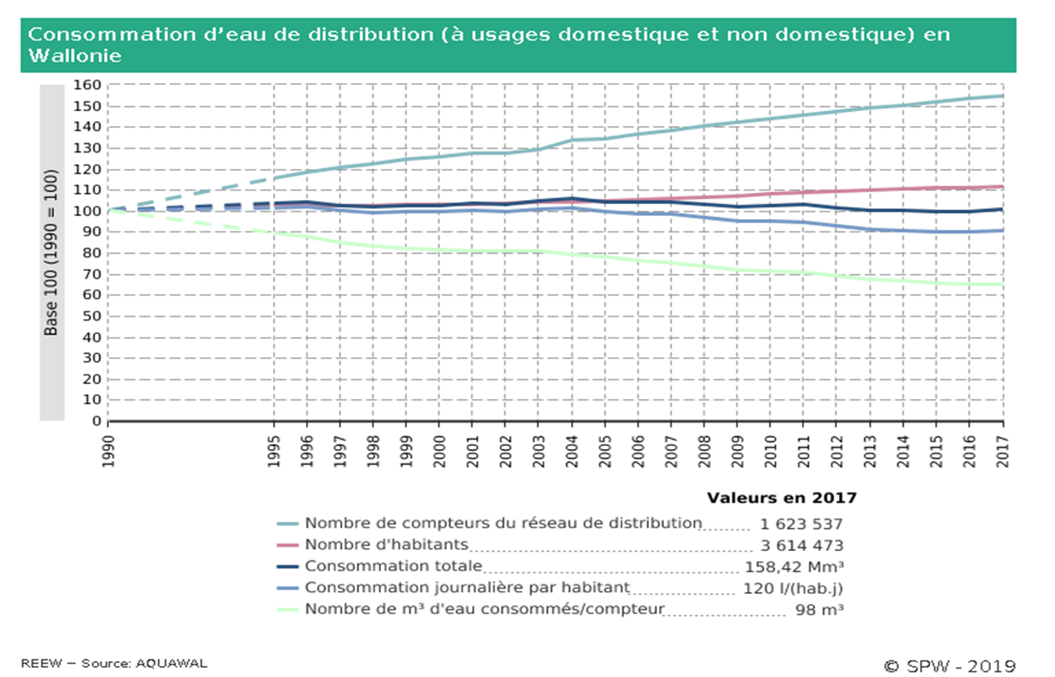
Distribution publique - Consommation
-35 %

Slide 11
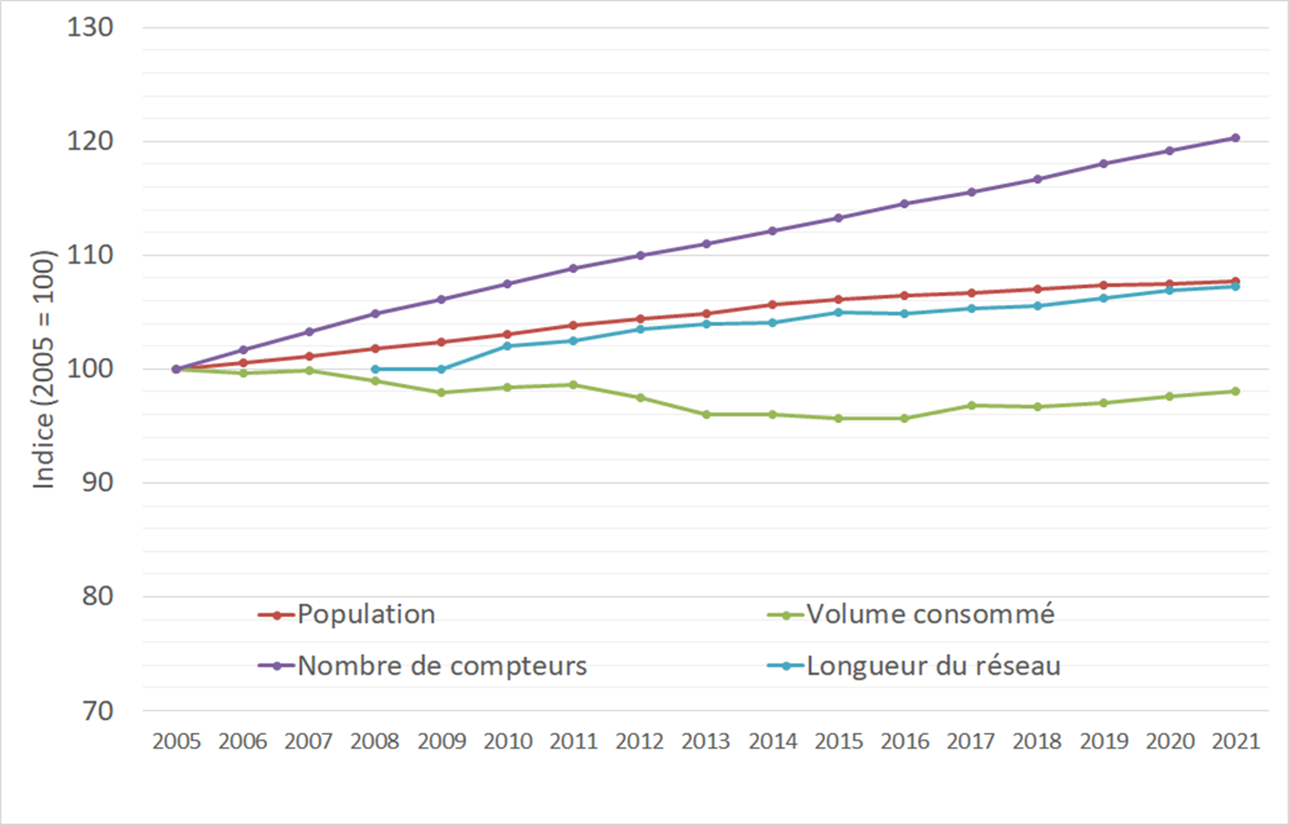
Distribution d’eau – Modèle économique

Slide 12
La sécurisation de l’alimentation en eau
Notes:
Accueil par le présentateur modérateur

Slide 13
La sécurité d’approvisionnement - Paramètres
Ressources disponibles en quantité (captage profond ou superficiel, eaux de surface) et qualité
Dimensionnement des infrastructures (pompage, adduction, stockage et réseaux de distribution)
Interconnexion des réseaux d’approvisionnement
L’évolution de la demande en eau demande tendanciellement en hausse ou pics de consommation liés au climat qui déstabilisent la gestion hydraulique des infrastructures
Incidents techniques ou pollution de la ressource
Conduite
Captage
Traitement et pompage
Surpresseur
Réservoir
Château d’eau

Slide 14
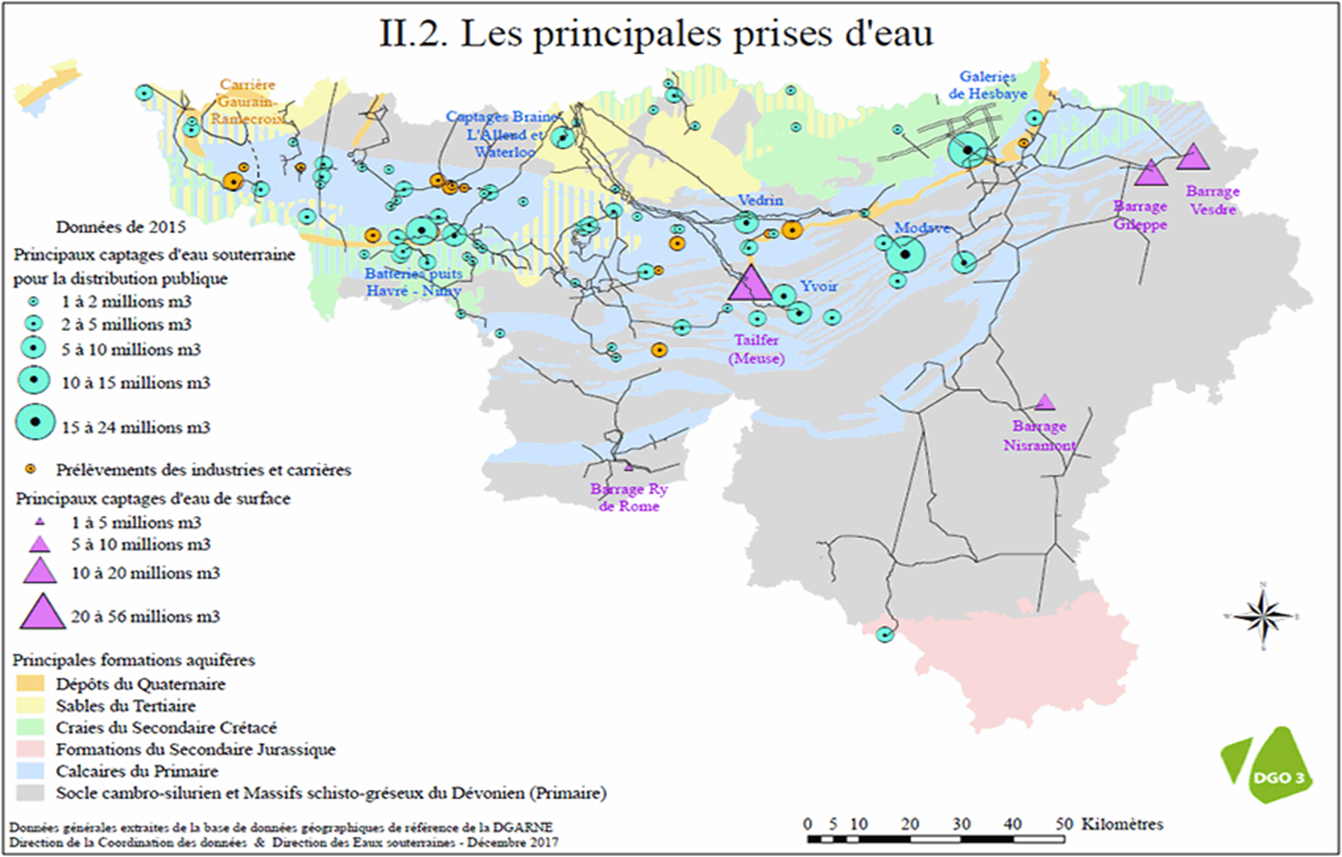
Ressources – Une disponibilité inégale

Slide 15
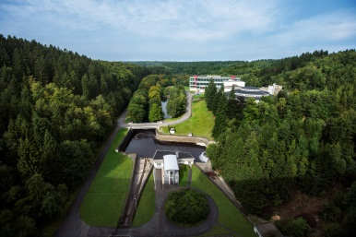
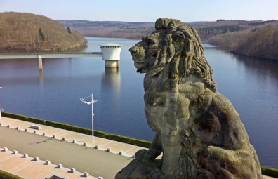
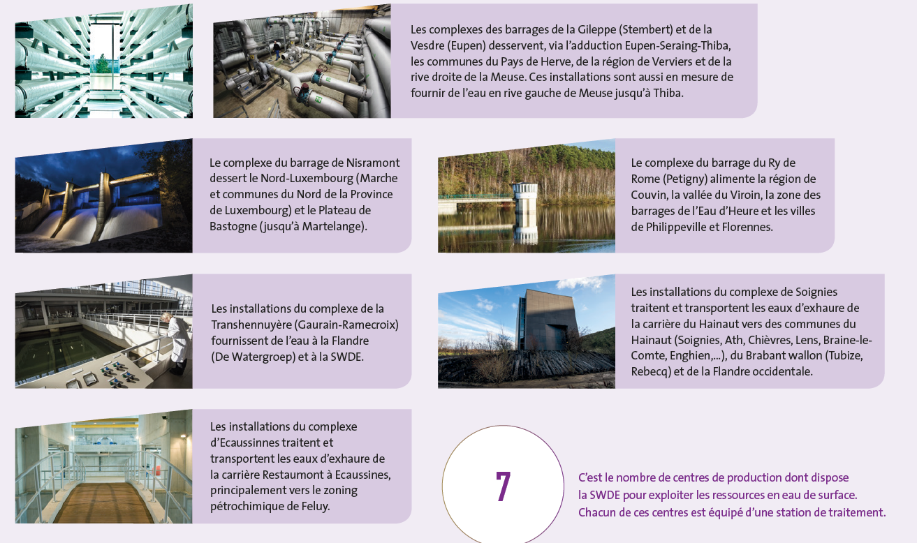
Répartition des ressources
  Durant le XXème siècle, plusieurs installations d’adduction et de production d’eau ont été financées par l’Etat national et ensuite, par la Région wallonne
Le complexe du
barrage de Nisramont sur l’Ourthe (1958)
Les complexes des barrages
- de la Vesdre à Eupen (1950)
- de la Gileppe (1878 + rehausse en 1971)
Le complexe de la Transhennuyère
Gaurain-Ramecroix (2002)
Mais aussi
  l'adduction Eupen - Verviers - Seraing – Thiba (entre 1950 et 2003)
  sécurisation de l’agglomération liégeoise par les barrages de l’Est
  l'adduction du Nord du Luxembourg (Nisramont-Durbuy – début 1970)
  les ouvrages du Plateau de Bastogne (début 1980)
  les conduites dites du "Bouclage Ouest de Charleroi" (début 1990)
  l’adduction Néblon – Aywaille (1994)
La station de traitement du Ry de Rome (1973)

Slide 16
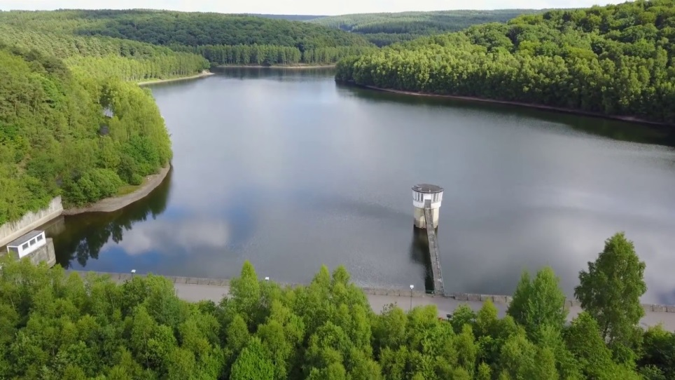
Sécurité d’alimentation
Un outil régional intégré
Décret du 7 mars 2001 – relatif à la SWDE
« La SWDE doit jouer un rôle de catalyseur dans le domaine de la production d’eau en vue de garantir une utilisation durable et rationnelle des ressources en eau et ainsi garantir l’accès à ce bien social en Wallonie »
Les biens de l’Entreprise Régionale de Production d’Eau (ERPE) sont transférés à la SWDE
Dans le cadre de la reforme des intercommunales en 2005, la SWDE consolide dans son périmètres d’autres producteurs-distributeurs importants (+ 25 % raccordements)
Reprise en pleine propriété des ouvrages sur le territoire wallon issus de la SNDE

Slide 17
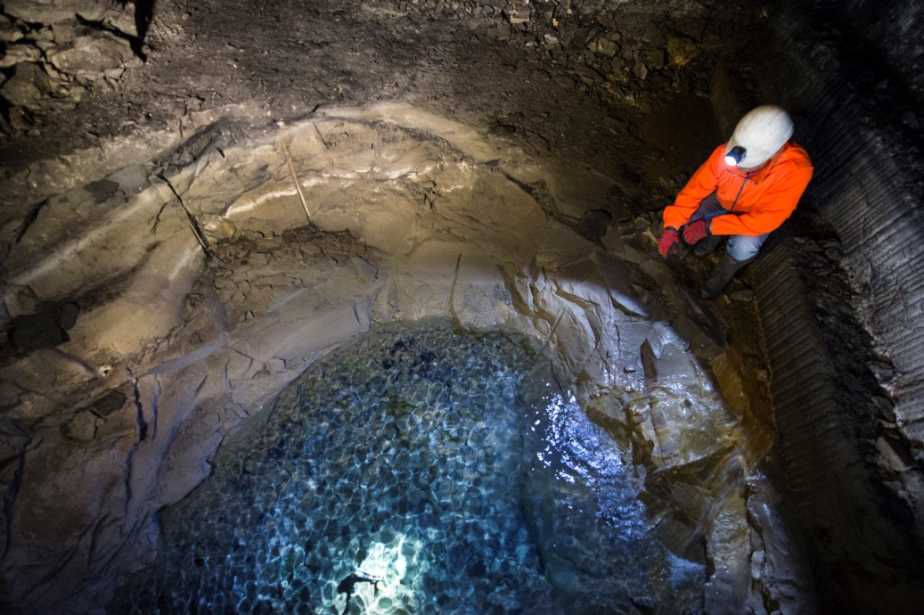
Exploitation des ressources
Gestion intégrée
2011
ELABORATION D’UN SCHÉMA RÉGIONAL DES RESSOURCES EN EAU
Mission déléguée de la Wallonie à la SWDE
SÉCURISER
l’alimentation en eau des citoyens et des entreprises
APPORTER UNE SOLUTION
à long terme pour les communes déjà en stress hydrique
ANTICIPER
l’évolution de la demande en eau et du climat
EXPLOITER DURABLEMENT
les ressources
MAÎTRISER
le prix de l’eau par des synergies entre opérateurs
Enveloppe spécifique pour soutenir les investissements d’utilité publique

Slide 18


Mission déléguée – Un dispositif évolutif
2020
SCHÉMA RÉGIONAL DES RESSOURCES EN EAU 2.0
DEMANDE EN EAU
OFFRE D’EAU
Évolution des besoins agricoles
Modélisation des
masses d’eau souterraines
Évolution des besoins industriels
Nouvelles ressources
Développement du territoire
Adaptation des infrastructures
Performance des réseaux publics
Solutions hybrides
Régulation
Priorisation des usages eau de distribution et eau de surface
Régulation de prises d’eau souterraines

Slide 19
L’adaptation des infrastructures
Notes:
Accueil par le présentateur modérateur

Slide 20
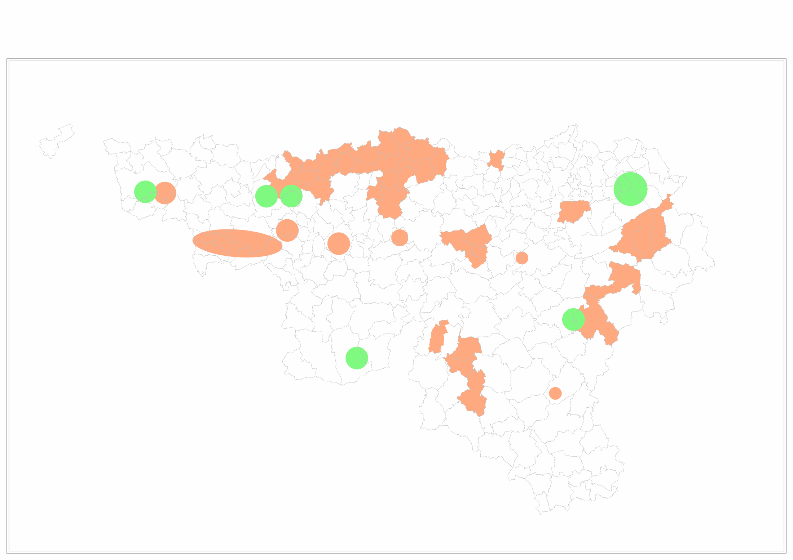
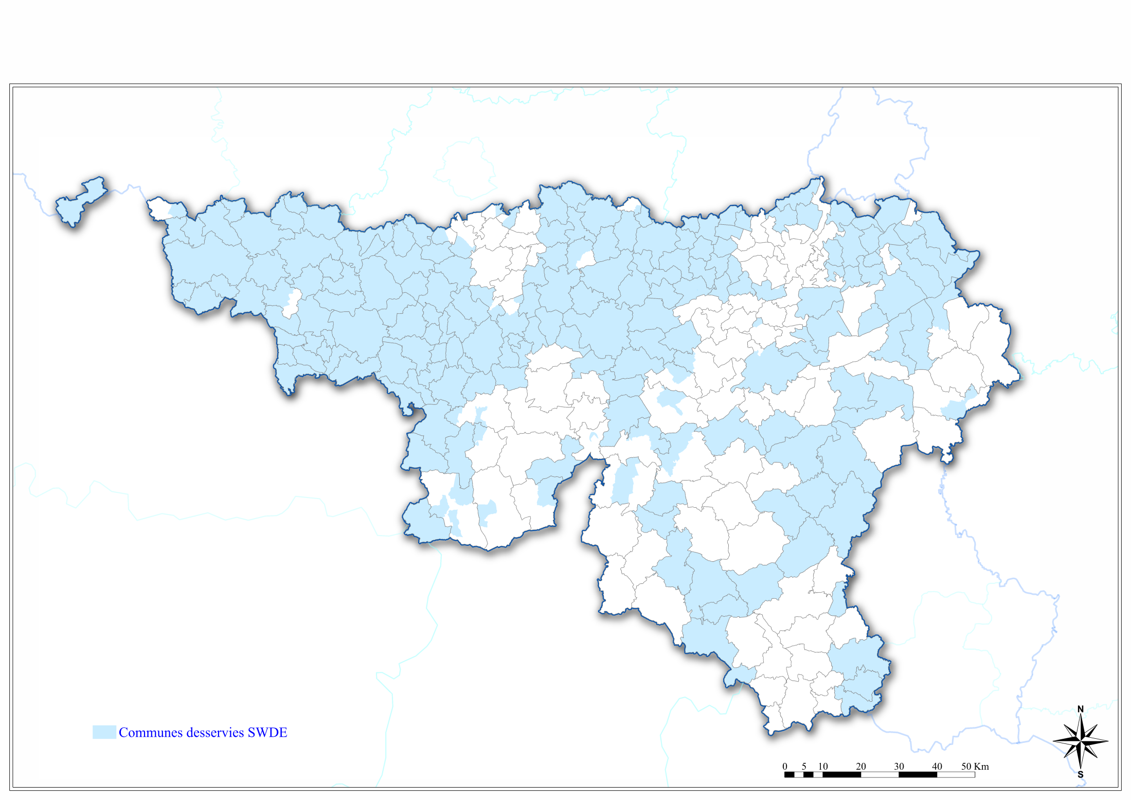
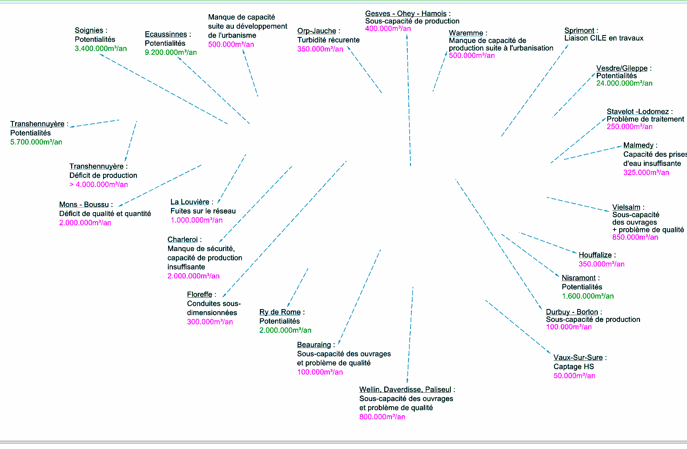
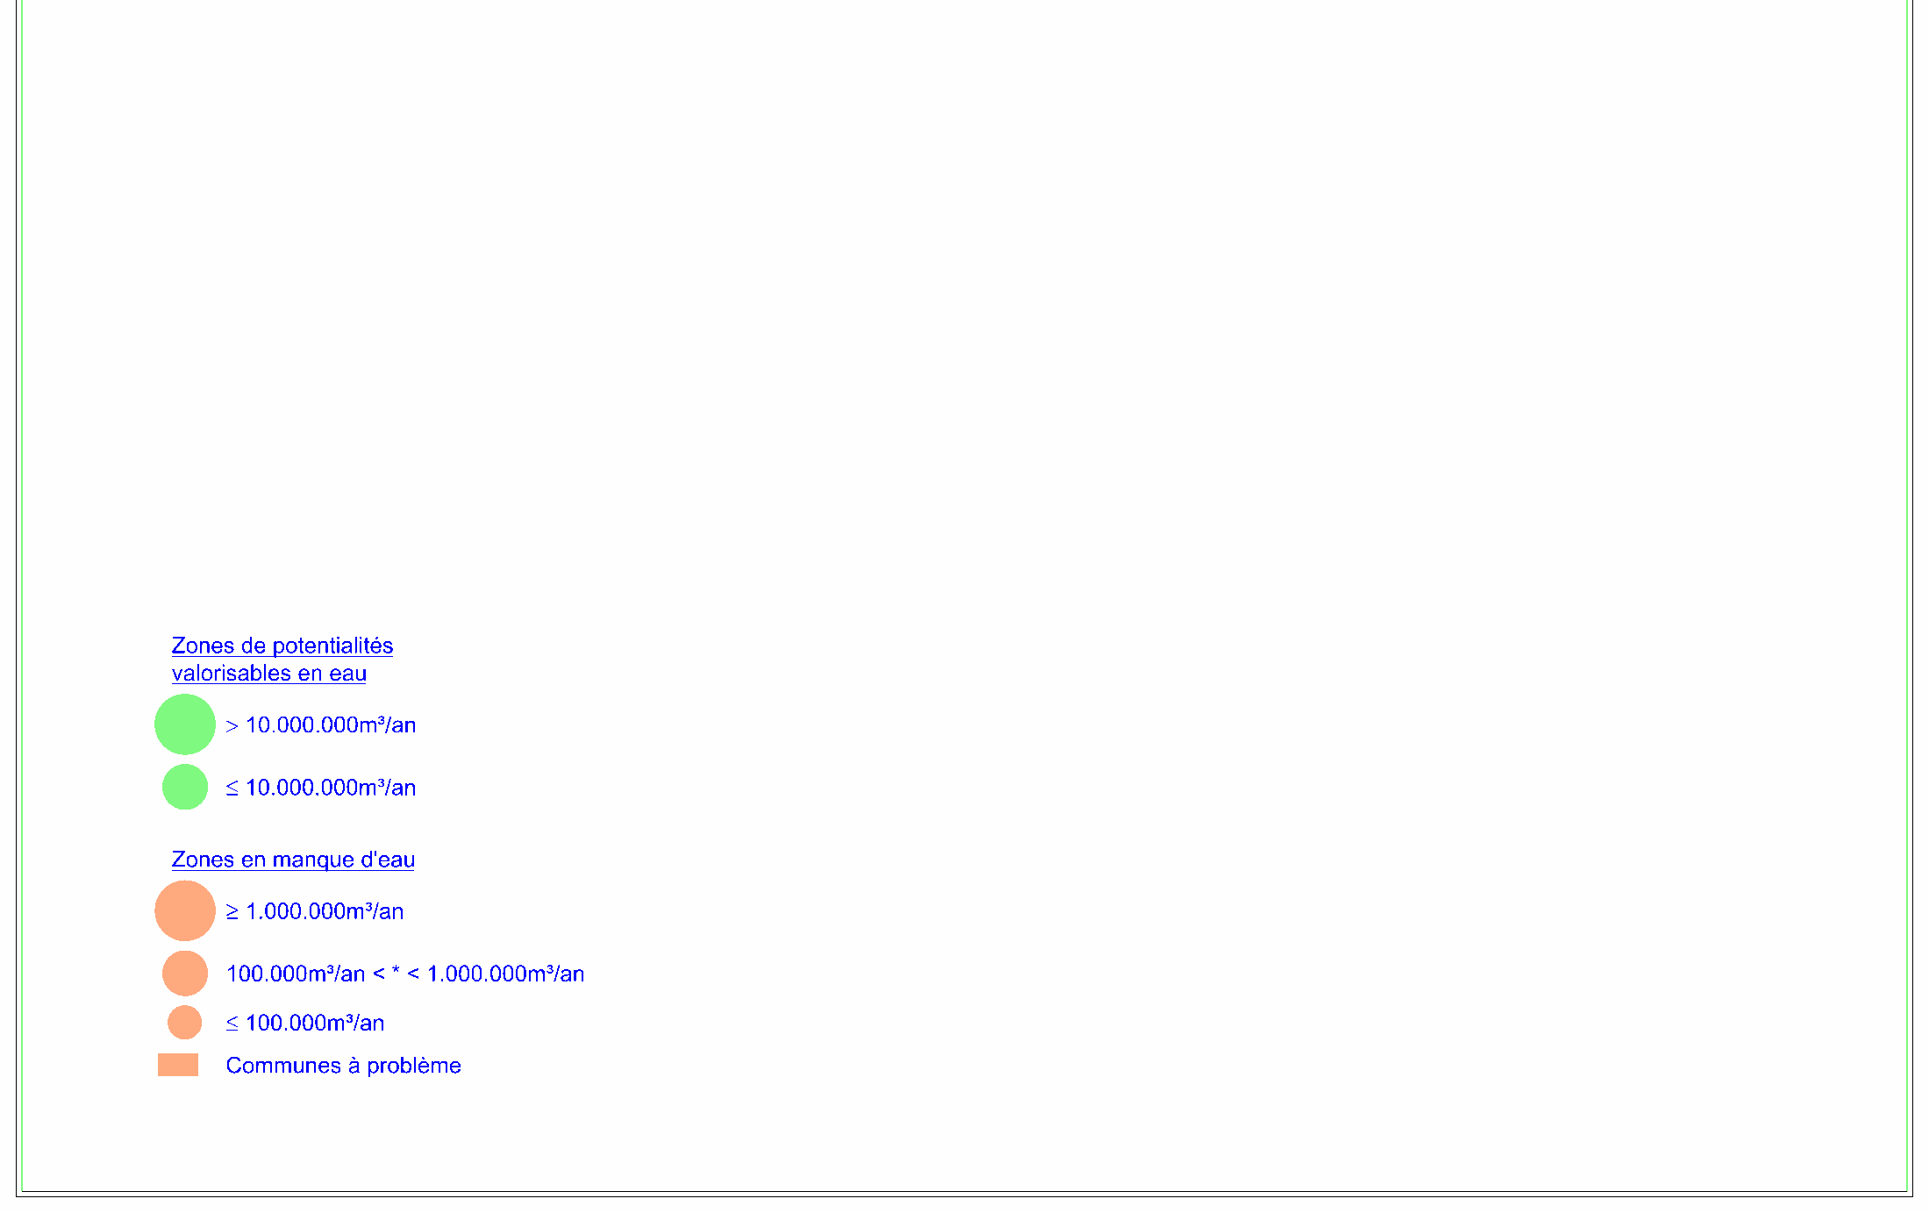
Approche collaborative – Un diagnostic partagé

Slide 21
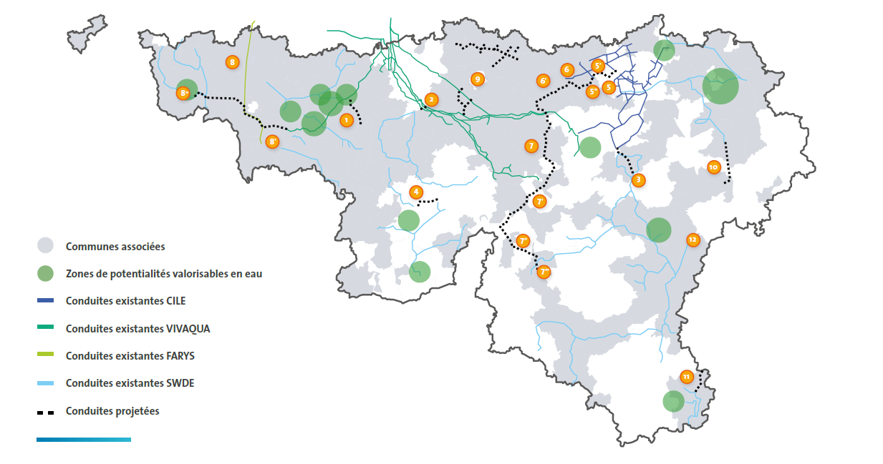
Approche régionale
Plan d’investissement intégré
2015

Slide 22
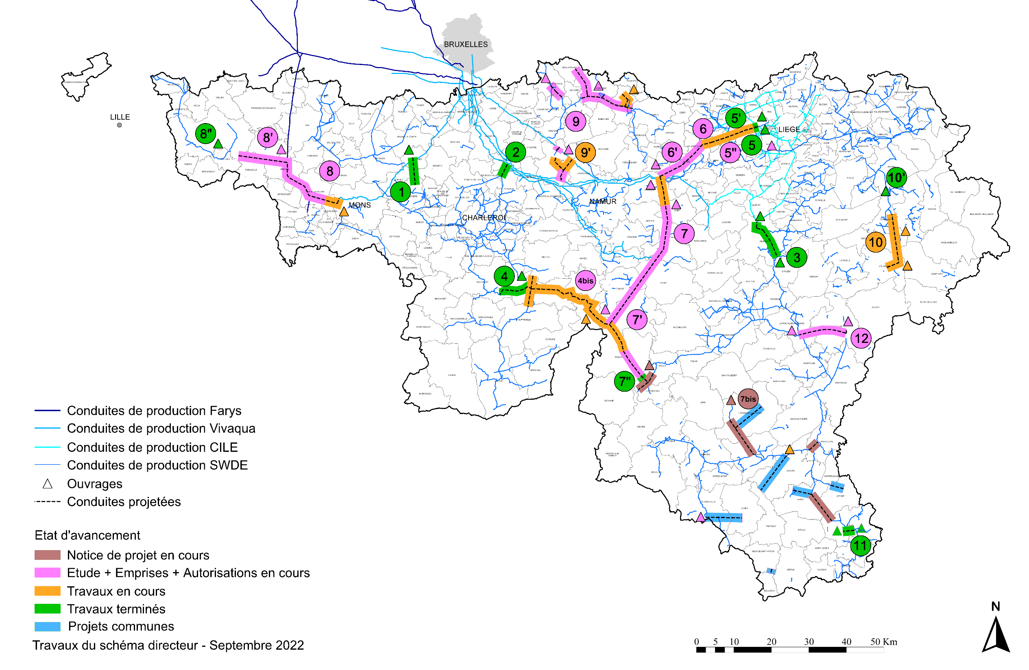
Schéma directeur des infrastructures
Adaptation
2020
2021
2022

Slide 23
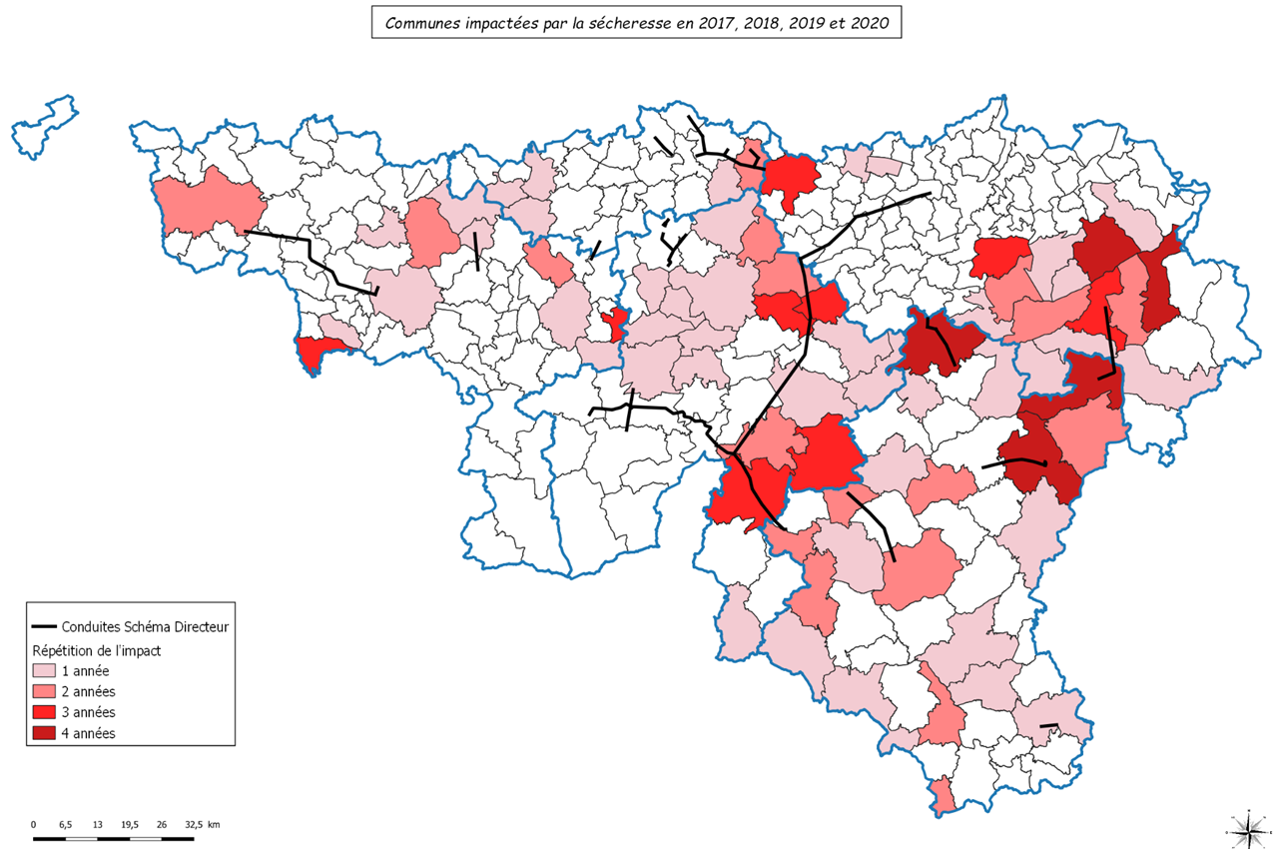
Le schéma directeur
Réponse au stress hydrique

Slide 24
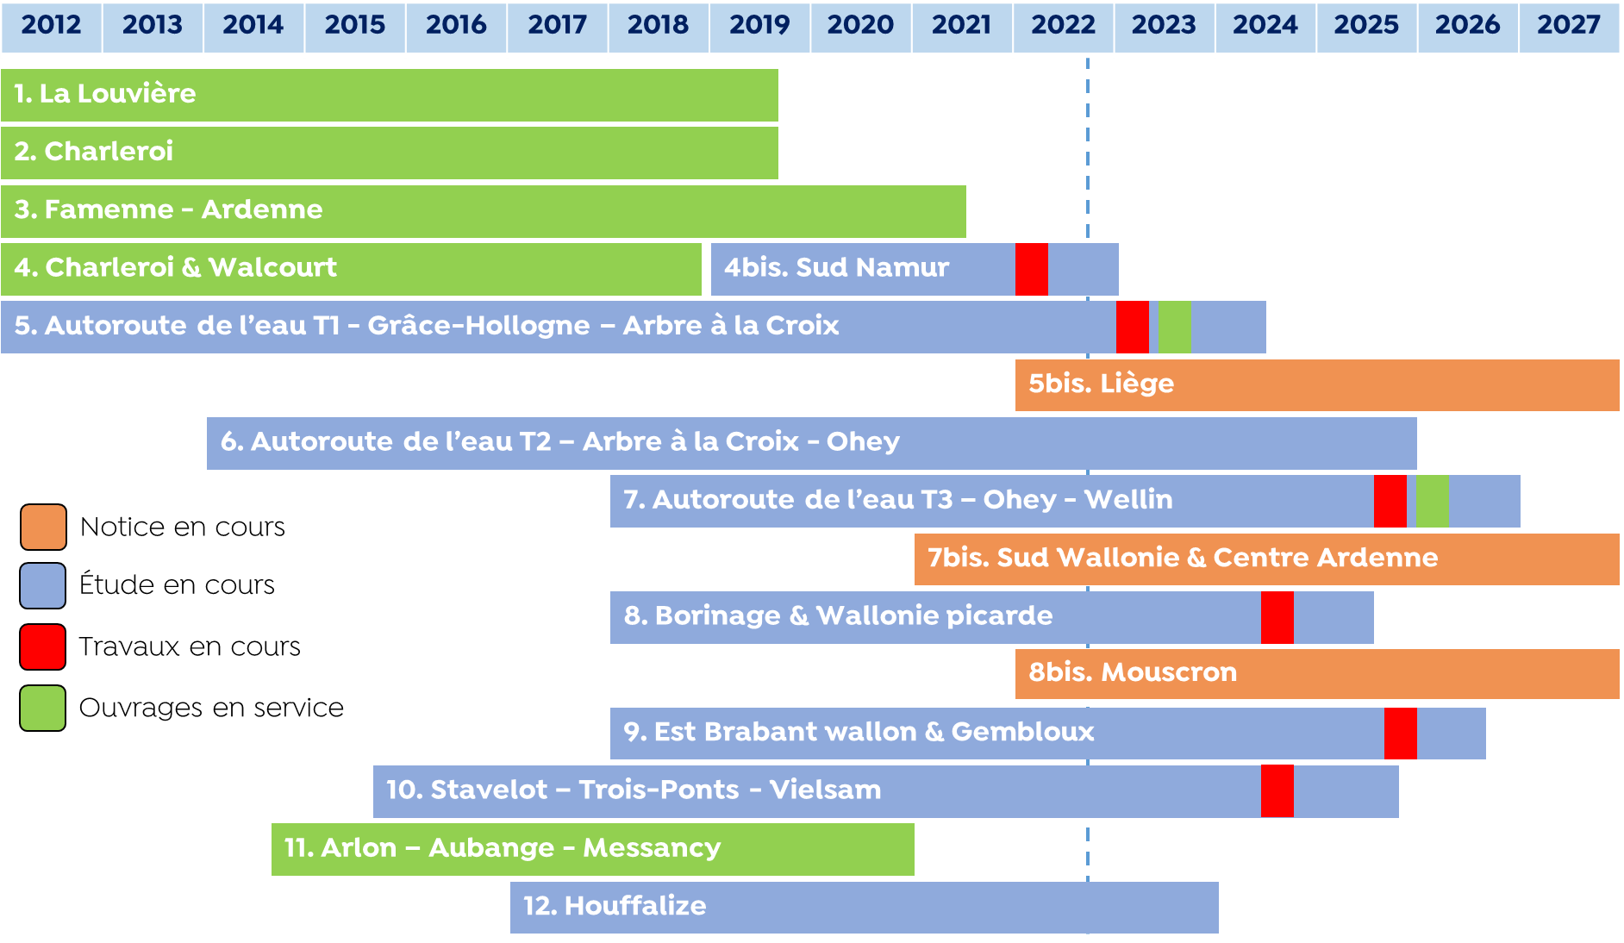
Investissements – Etat d’avancement

Slide 25
Investissements – Montants à la hausse
SRRE initial (2015)
12 projets initiaux
Coût supplémentaire des modifications
270 millions €
364 millions €
53 millions €
Projet 4 bis
Projet 7 bis
Wallonie picarde et Province de Liège
20 millions €
19,4 millions €
19,6 millions €
Eu égard au caractère d’intérêt public régional des investissements, le Gouvernement a octroyé un subside de 40 millions € lors de l’approbation du plan initial d’investissement de 270 millions €.
Lors de l’approbation des deux adaptations du plan d’investissement, le Gouvernement a octroyé à la SWDE des subsides complémentaires à hauteur de 13 millions €.

Slide 26
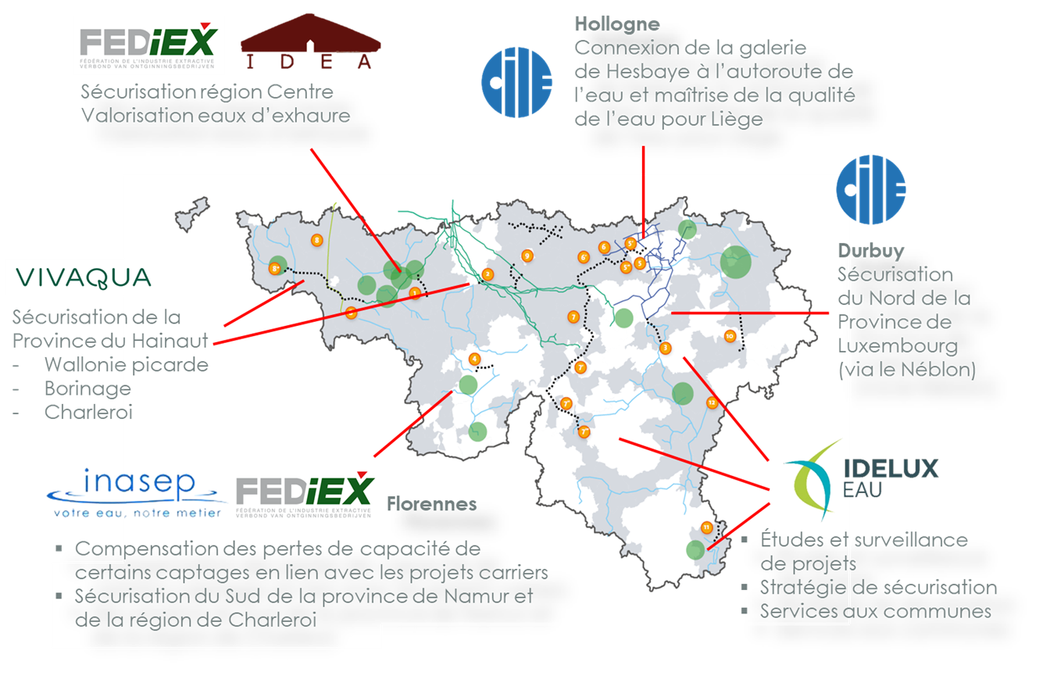

Exploitation concertée
Collaborations étendues
Sécurisation
de Mouscron

Slide 27
Modélisation des masses d’eau
Notes:
Accueil par le présentateur modérateur

Slide 28
Objectif
Evolution de la disponibilité des ressources
  Définition de 3 scenarii climatiques : années humides – années sèches – années sèches puis une humide, pour simuler différents niveaux de recharge de la nappe aquifère
  Modélisation de la nappe des Craies du Bassin du Geer par l’ULiège. Echanges avec la Flandre (DWG) pour tenter de faire coïncider les modèles de part et d’autre de la frontière linguistique
  Modélisation de la nappe des Calcaires carbonifères du Tournaisis par l’Umons
  Autres MESO étudiées à court terme : Bassin de Soignies-Ecaussinnes, Calcaires et Grès du Condroz, Calcaires des bords nord et sud du Bassin de la Meuse, Grès du Luxembourg

Slide 29
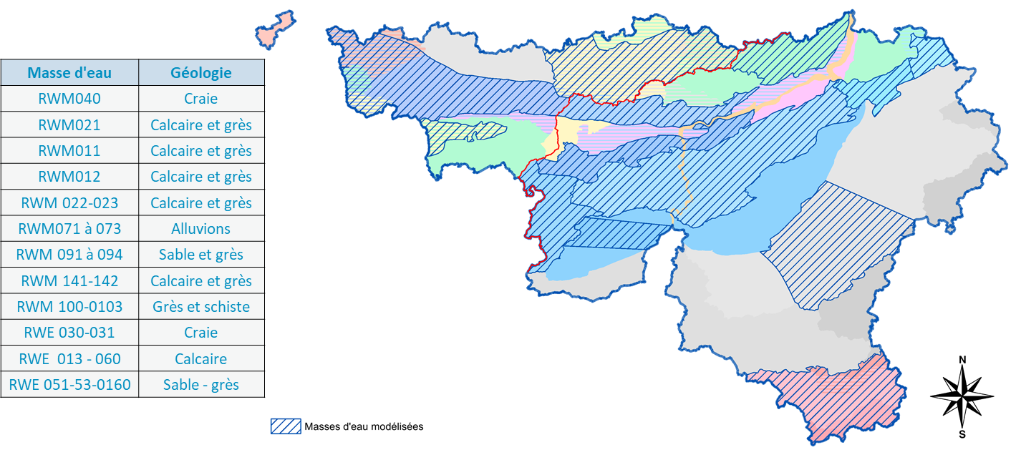
Objectif – Modélisation des MESO *
MESO à étudier lors des trois années d’étude (2020-2023)
*MESO = masses d’eau souterraines

Slide 30
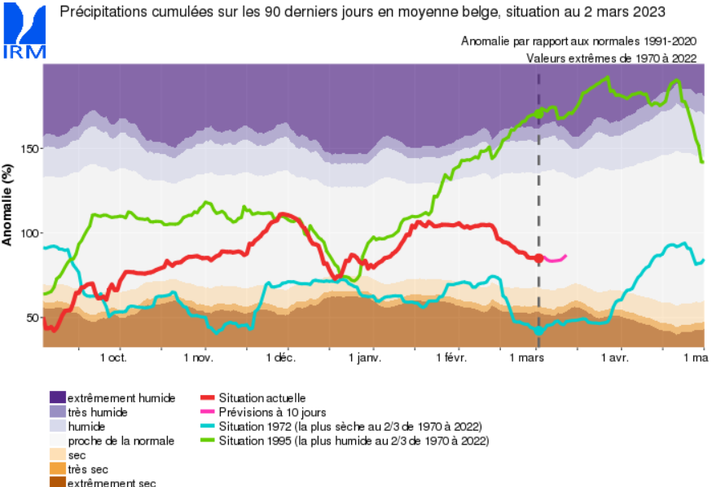
Situation météorologique – 03/2023
Fin du sec vers le 20/12/2023
Depuis, normal malgré février

Slide 31
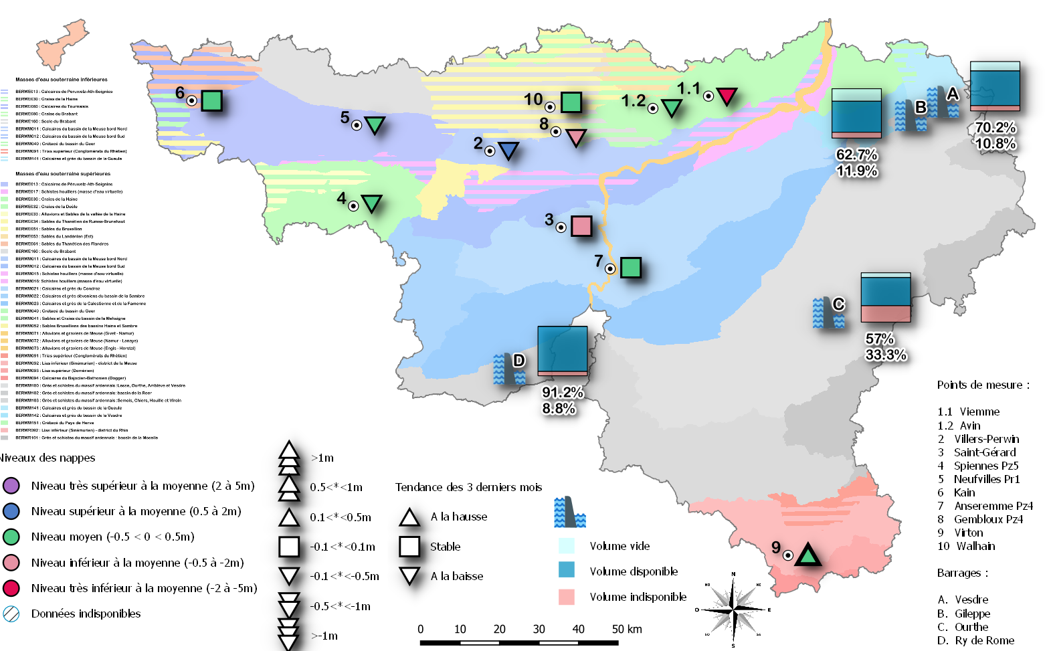
Bilan masses d’eau barrages – 03/2023

Slide 32
Nouvelles ressources
Notes:
Accueil par le présentateur modérateur

Slide 33


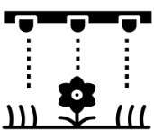




Sécheresse 2020 – Contexte spécifique
Une augmentation importante de la demande globale sur nos réseaux avec des pics de consommation importants et de plus longue durée en raison de la conjonction de plusieurs facteurs
Le tarissement des citernes d’eau de pluie privées
    L’irrigation des cultures agricoles ou l’arrosage des plantations
    La consommation liée aux équipements de loisirs (terrains de sport ou piscines)
    Des prélèvements locaux sur hydrants (incendies liés à la sécheresse, arrosages, vols d’eau, …)
De manière exceptionnelle, un déplacement spatial de la demande en raison du confinement lié à la crise sanitaire
Une augmentation proportionnellement moindre que la moyenne dans les zones urbaines concentrant les activités scolaires, administratives ou de services
    Une augmentation plus importante que la moyenne dans les zones rurales et zones semi-urbaines

Slide 34


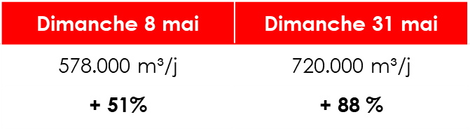

Sécheresse 2020 – Impact
La conjonction de ces éléments a conduit à des pointes de consommation extrêmes menant à la saturation de nos infrastructures de pompage, de transport et de stockage avec des perturbations limitées dans le temps à quelques endroits de nos réseaux, notamment sur des zones où habituellement nous ne rencontrions pas de hausses de consommation de nature à mettre la distribution en difficulté.
Consommation journalière moyenne de nos réseaux 383.000 m³/jour (référence)

Slide 35
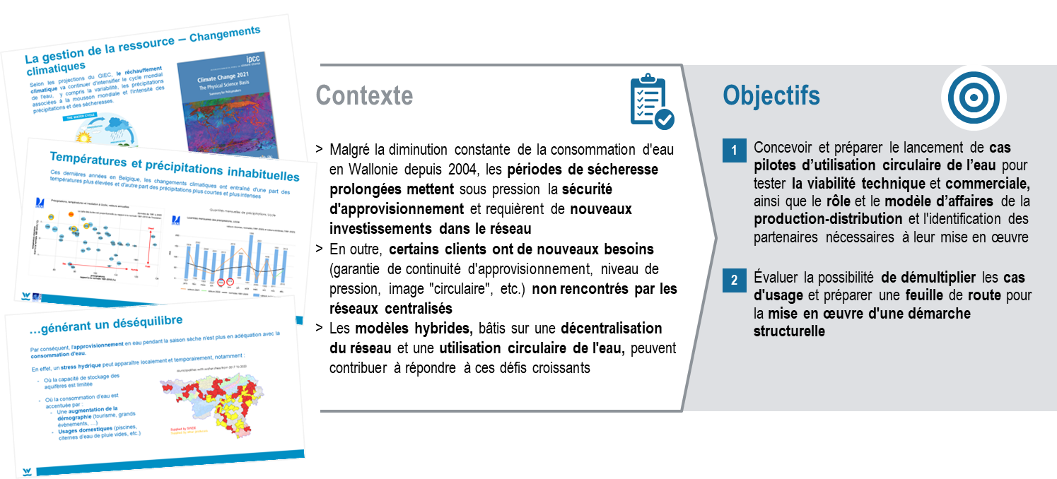
Recherche de réseaux hybrides
La pression sur la ressource, les rendements décroissants des investissements et des besoins nouveaux poussent le secteur à explorer le potentiel des réseaux hybrides

Slide 36
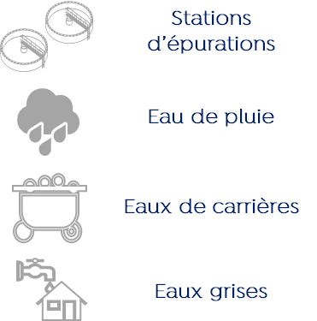
Sources alternatives
Ressources alternatives
Défis adressés
Usages /Bénéficiaires
Continuité d’accès
Garantir la continuité d'accès à coût maitrisé
Agriculteurs
Industriels
Eco-quartiers
Eco-Zoning
Communes
Recharge aquifère
….
Pression environnementale
Réduire la pression environnementale sur la ressource en zones sensibles
Extension du réseau
Etendre le réseau à moindre coût économique et environnemental
Objectif : Sécuriser et alimenter d’une manière différente

Slide 37
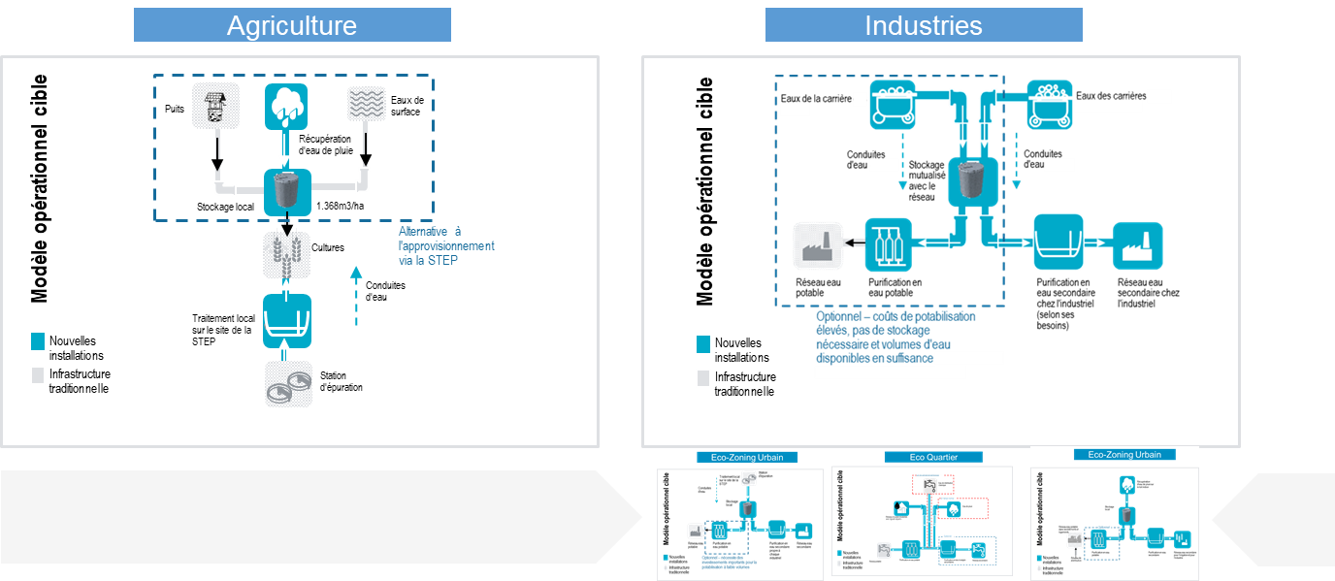
Modèles envisagés

Slide 38
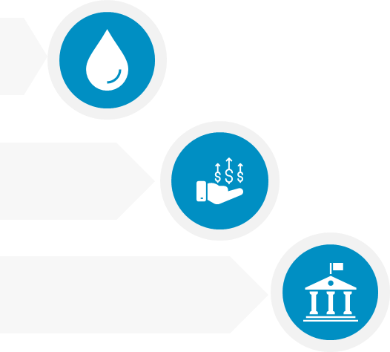
Les réseaux hybrides c’est apprendre à travers des pilotes, démontrer la viabilité technico économique et proposer des modèles et des orientations pour l’avenir.
Des modèles pour l’avenir
Les réseaux hybrides sont un des moyens pour permettre la circularité dans la gestion de l’eau ainsi que la réduction du stress hydrique
Les réseaux hybrides offrent des potentiels de réutilisation des eaux aujourd’hui non encore exploités
Les réseaux hybrides nécessitent un accompagnement régulatoire pour une pleine mise en œuvre à l’échelle régionale dans une vision de service public

Slide 39
Affinage de 10 m3/h des eaux usées épurées en vue d’améliorer
la qualité d’eau pour divers cas de réutilisation
Production d’eau de service (utilisation interne, hydro cureuses, …)
Production d’eau à vocation agricole (irrigation)
Production d’eau de qualité Potabilisable (R&D)
Production d’eau à vocation Industrielle
Trois projets pilotes REUSE : SPGE/UMONS/ IN BW-IPALLE-IDELUX
Province | OAA | STEP | Volume annuel Mm³/an | débit journalier m³/j | Finalité
Brabant Wallon | IN BW | Jodoigne | 1,38 | 3.800 | Agricole
 |  | Lasne | 5,22 | 14.300
Hainaut | IPALLE | Leuze en hainaut | 0,74 | 2.000 | Agricole
 |  | Froyennes | 3,33 | 9.200
Luxembourg | IDELUX | Dampicourt | 3,87 | 10.600 | Process industriel

Slide 40
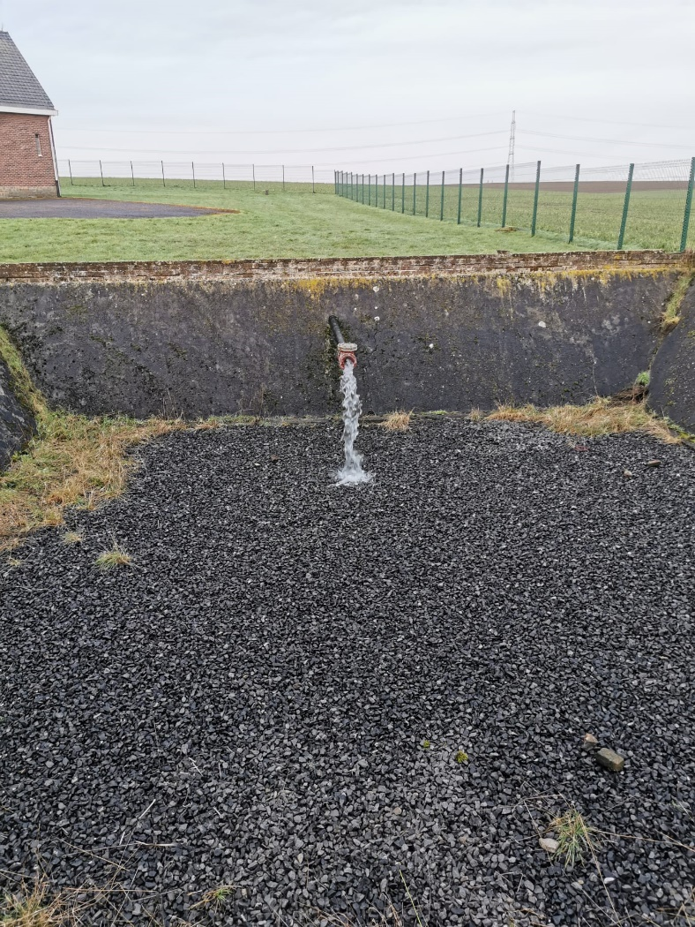
Etude de faisabilité de la recharge maitrisée des nappes d’eau souterraine - CW/SRRE/PRW (ULIEGE + partenaires)
Activité 1 : Etude du potentiel wallon pour la recharge maitrisée
    Sources utilisables
    Masses d’eau souterraine adaptée à la pratique
    Analyse coûts/bénéfices de la pratique
    Premier rapport en octobre 2023
Activité 2 : Etude spécifique au cas de la Hesbaye en vue de proposer un premier pilote
    Etude spécifique des différents gisements utilisables
    Essaie d’infiltration in situ
    Dernier rapport en décembre 2024

Slide 41
Performance des
infrastructures
Notes:
Accueil par le présentateur modérateur

Slide 42
La performance d’un réseau
Les Volumes Facturés représentent en moyenne 75% des volumes mis en Distribution (moyenne européenne)
Les Volumes Non Facturés 25 % des Volumes mis en distribution se composent d’éléments tels que :
  Les défauts de comptage (imprécision métrologique, compteurs calés, …)
  Les prises d’eau pour l’arrosage, le nettoyage des voiries, le curage d’égouts, services incendies, protection civile, …
  Les volumes détournés (branchements illicites, fraude sur les compteurs,…)
  Les volumes utilisés pour les besoins du service (nettoyage des châteaux d’eau et réservoirs, purges après intervention, purges préventives pour le maintien de la qualité d’eau, rinçage et désinfection de conduites avant mise en service, …)
  Les fuites sur les canalisations et les raccordements
Seuls 30 à 40% des Volumes Non Facturés sont des fuites

Slide 43
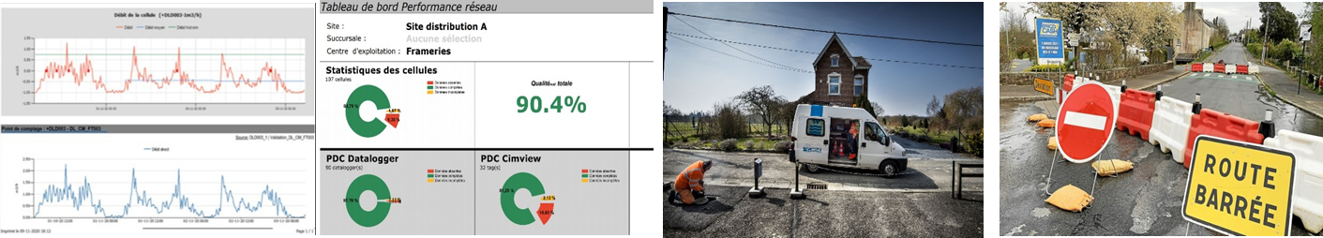
La performance des infrastructures
Dr LEAK
programme de gestion de la performance des réseaux conçu par la SWDE
Plan de relance de la Wallonie
Mission déléguée à la SWDE pour développer une plateforme technologique et des méthodes partagées en vue de réduire les fuites dans les réseaux

Slide 44
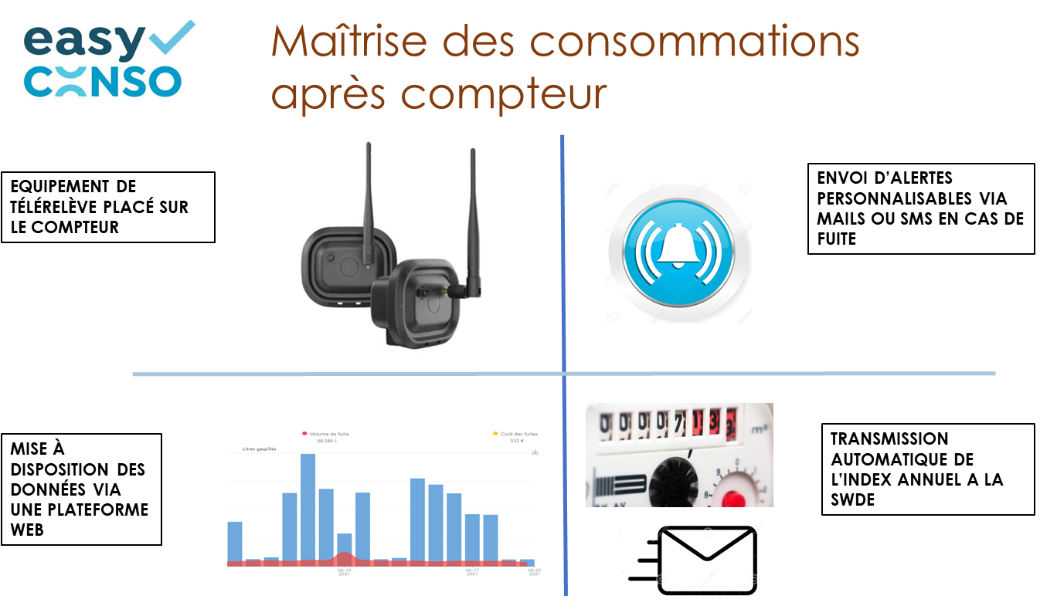
Une approche intégrée de la demande
Dr LEAK
programme de gestion de la performance des réseaux conçu par la SWDE

Slide 45
Évolution de la demande
Notes:
Accueil par le présentateur modérateur

Slide 46
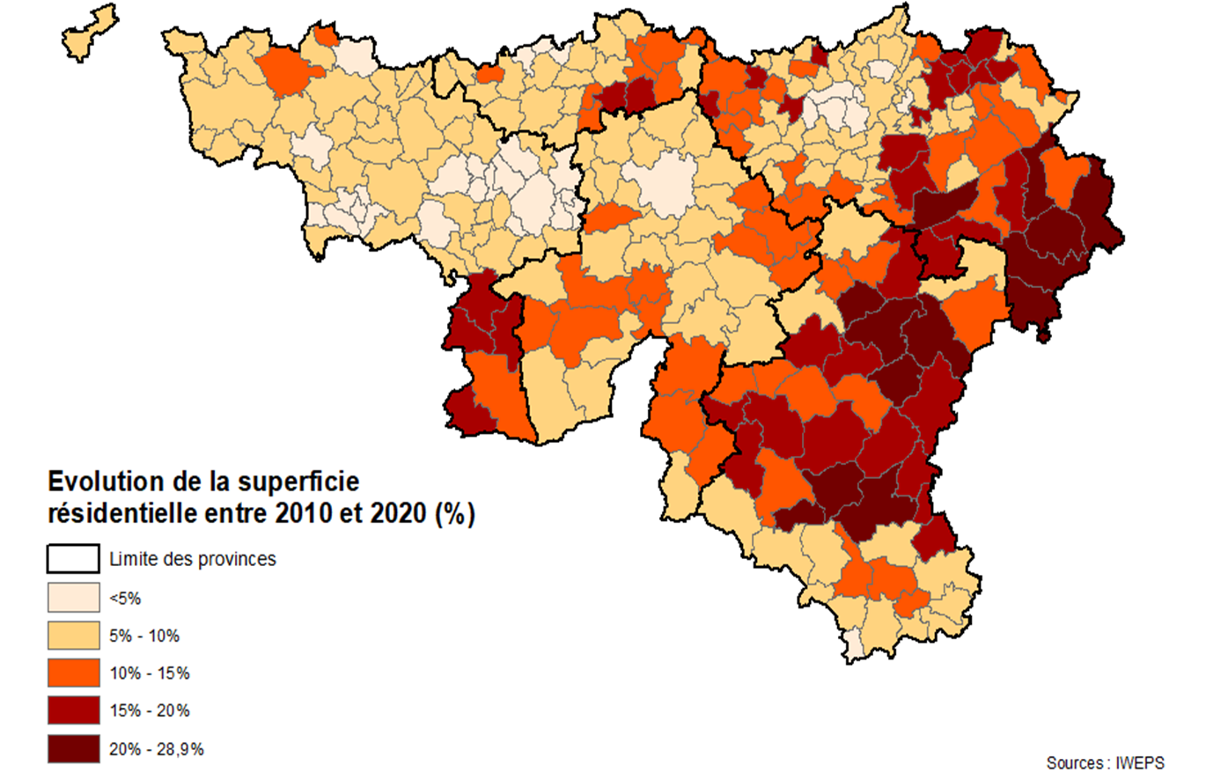

Slide 47
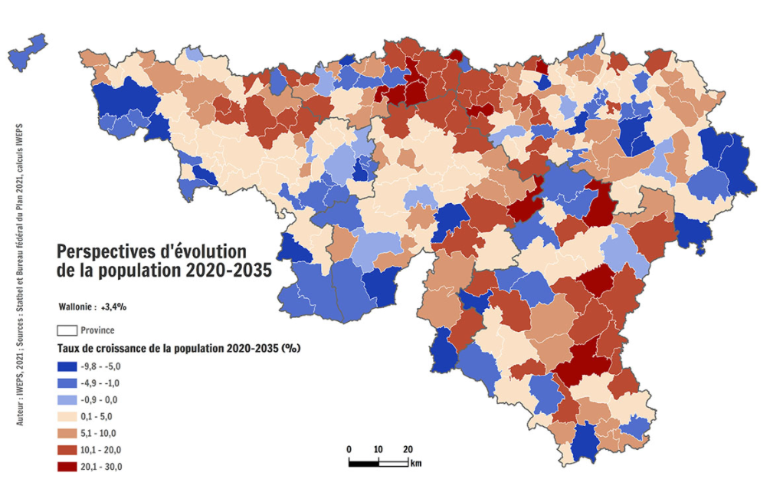

Slide 48
Annexes
Notes:
Accueil par le présentateur modérateur

Slide 49
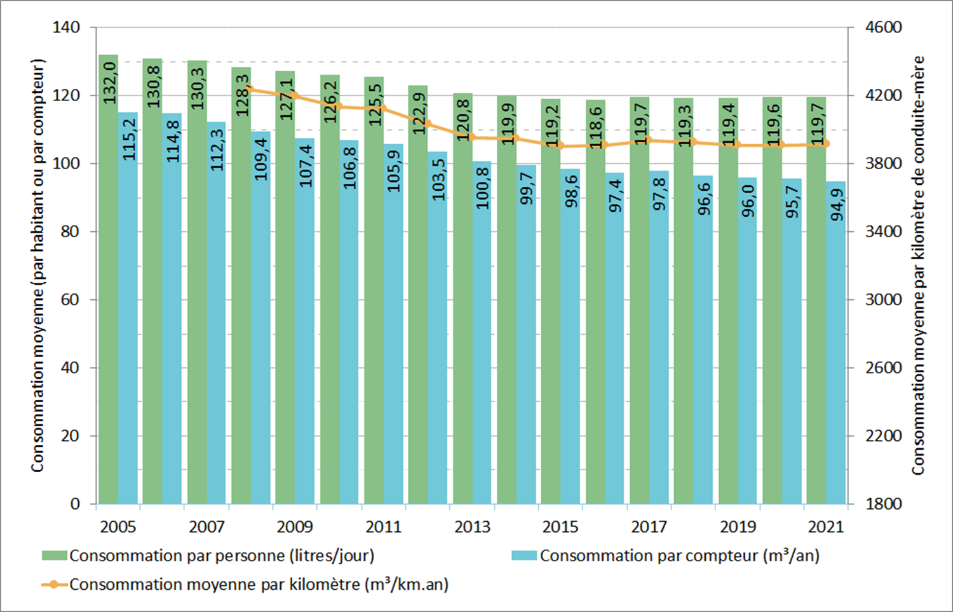
Consommation – Lissage de l’évolution

Slide 50
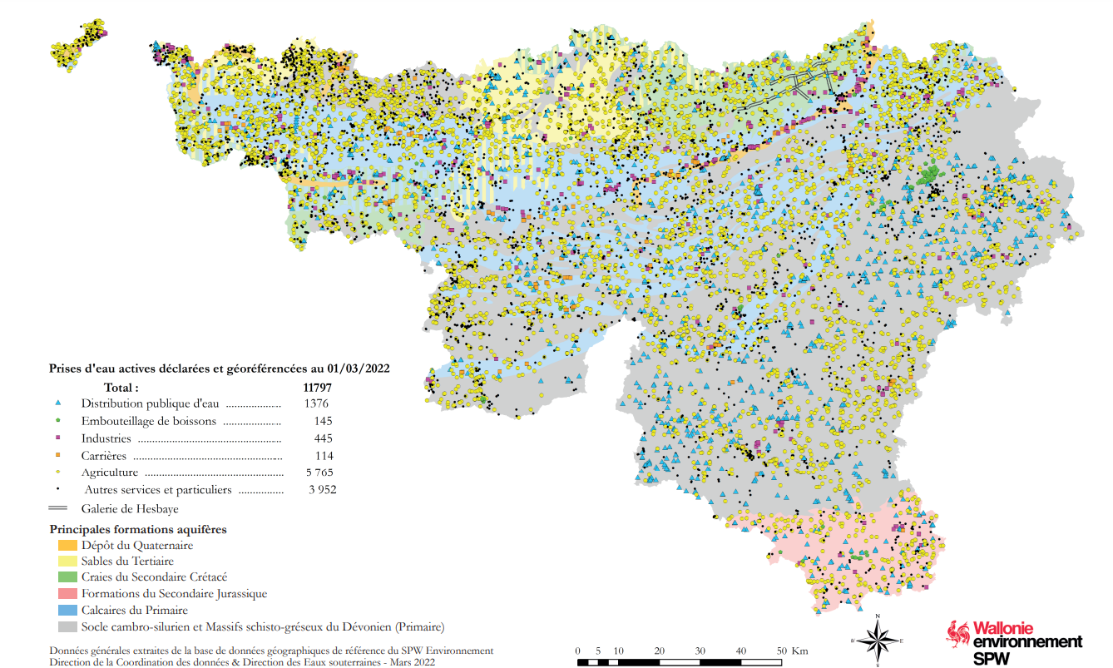

Slide 51
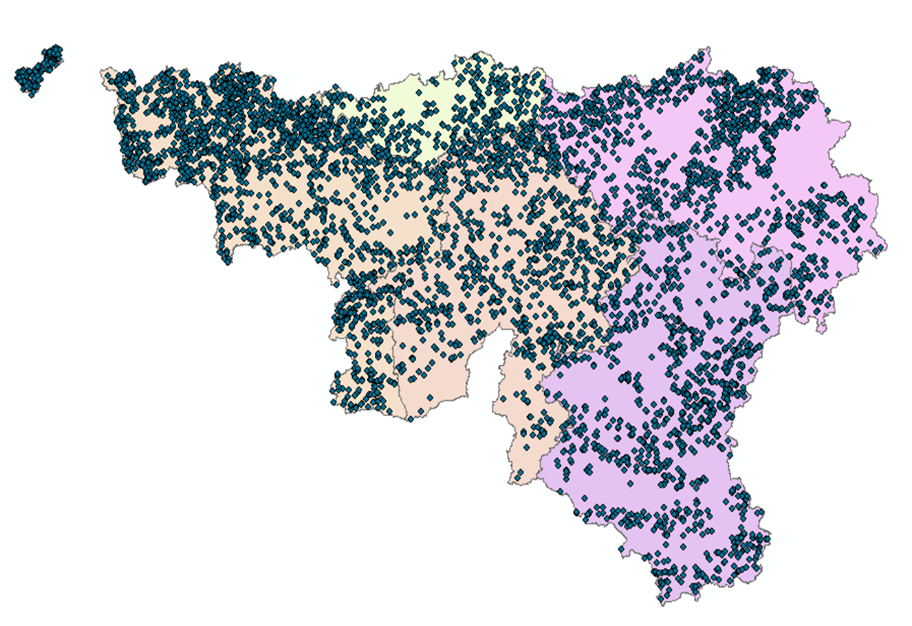
Carte des puits agricoles
Province | Puits agricoles recensés par SPW | Densité de puits (puits/km²)
Brabant wallon | 390 | 0,36
Hainaut | 2.161 | 0,57
Liège | 1.182 | 0,31
Luxembourg | 1.168 | 0,26
Namur | 1.144 | 0,31
Total Wallonie | 6.045 | 0,36

Slide 52
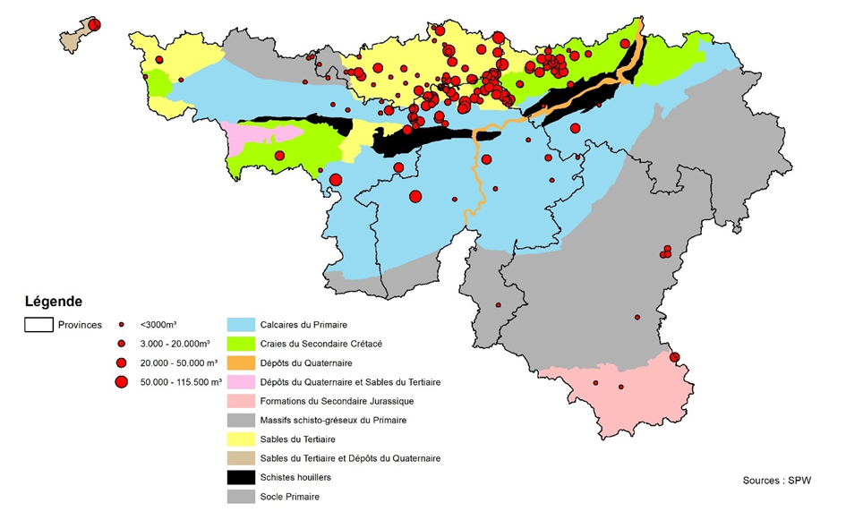
Demandes pour les prises d’eau agricoles

Slide 53
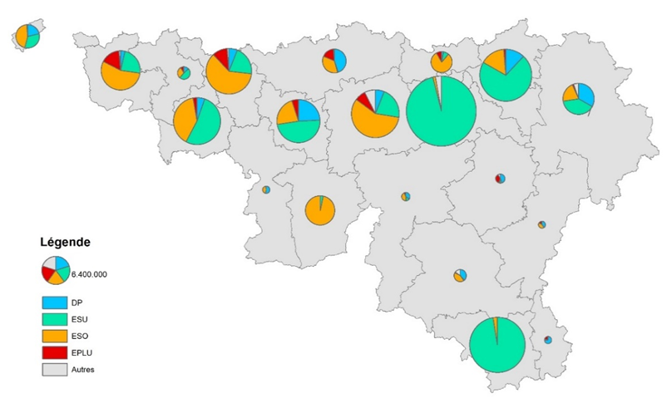
Demandes en eau des industries

Slide 55
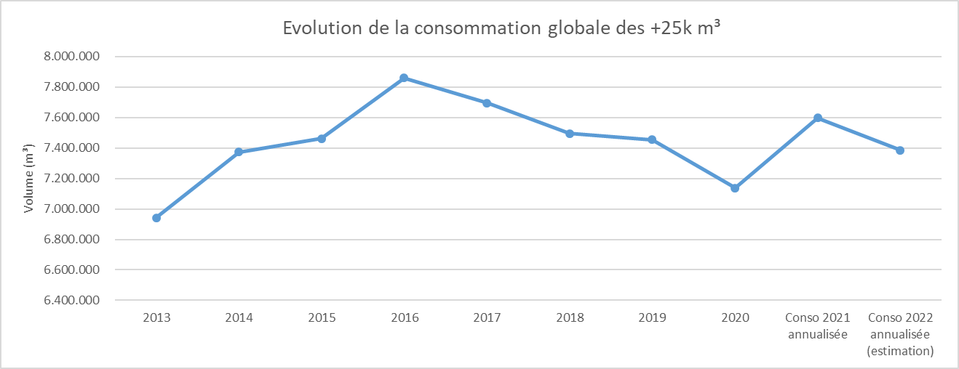
Distribution d’eau – Consommation industrielle
Source SWDE

Slide 56



Évolution des besoins
Augmentation du volume de l’exhaure dans le cadre du développement de CCB
Augmentation de la demande en eau liée au développement de COSUCRA dans une zone de surexploitation de la ressource
La SWDE vecteur de circularité entre deux opérateurs industriels en valorisant des infrastructures existantes et construisant des infrastructures dédicacées au projet
Impacts positifs :
Préservation des ressources en eau
Soutien au développement économique

Slide 57
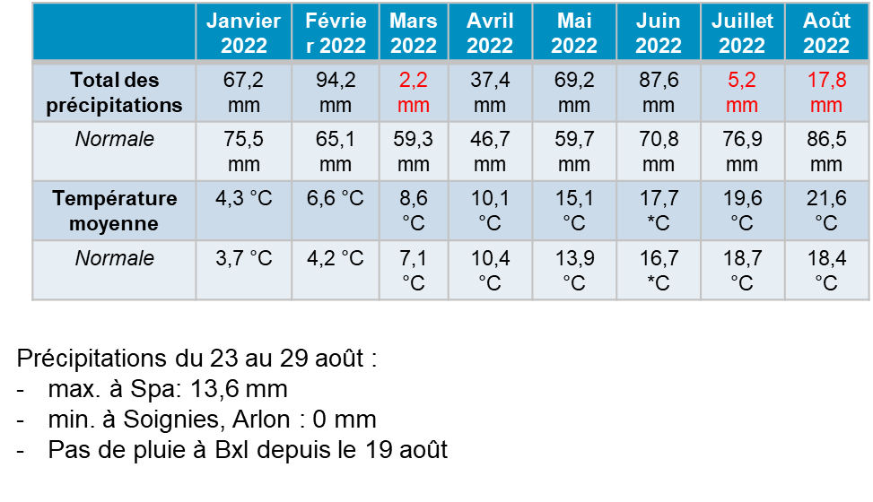
Bilan mensuel en 2022

